Slide 1
স্বাগতম

Slide 2
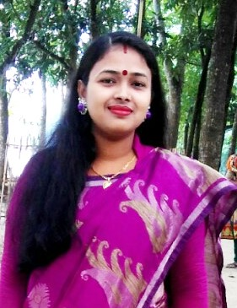
শিক্ষক পরিচিতি
নামঃ মঞ্জু রানী পাল
সহকারী শিক্ষক
৬১ নং গোবরা সরকারি প্রাথমিক বিদ্যালয়
নড়াইল সদর, নড়াইল।
E-mail : manju050986@ gmail.com

Slide 3
পাঠ পরিচিতি
শ্রেণিঃ দ্বিতীয় ।
বিষয়ঃ বাংলা ।
পাঠ শিরোনামঃ আমাদের দেশ ।
পাঠ্যাংশঃআমাদের দেশটারে - - - মেঘের ছায়ায় ।
সময়ঃ ৪৫ মিনিট ।

Slide 4
শিখনফলঃ
২.২.২ কবিতার বিষয়ে প্রশ্নের উত্তর বলতে পারবে।
২.২.২ প্রমিত উচ্চারণে কবিতা আবৃত্তি করতে পারবে।
২.১.২ পাঠ্যপুস্তকের কবিতা লিখতে পারবে।
২.৩.২ কবিতা সংশ্লিষ্ট প্রশ্নের উত্তর লিখতে পারবে।

Slide 5
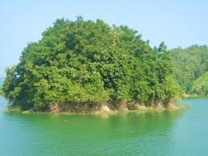
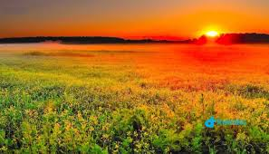
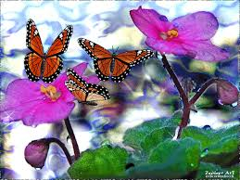
এসো আমরা কিছু ছবি দেখি

Slide 7
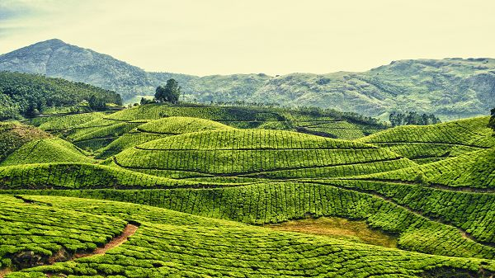
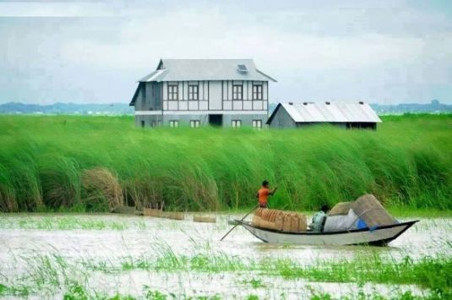
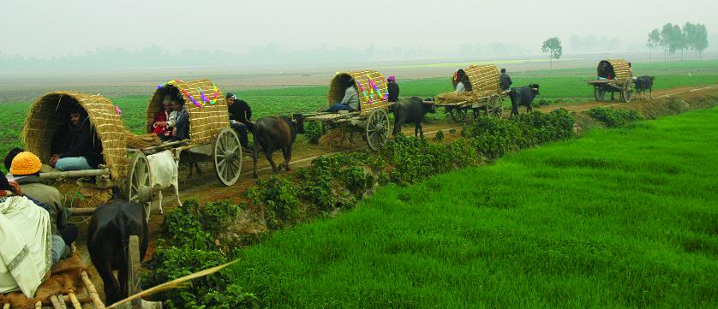
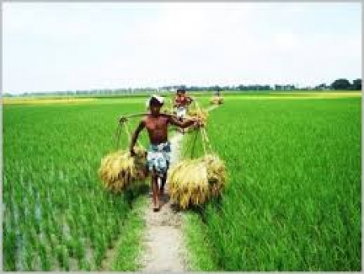
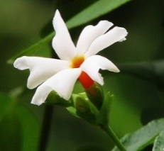
আমাদের দেশ তারে কত ভালোবাসি
সবুজ ঘাসের বুকে শেফালির হাসি ,

Slide 8
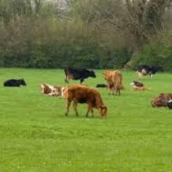
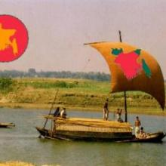
মাঠে মাঠে চড়ে গরু নদী বয়ে যায়
জেলে ভাই ধরে মাছ মেঘের ছায়ায়।

Slide 9
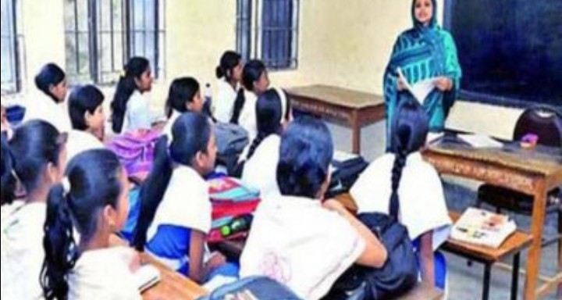
শিক্ষকের পাঠ

Slide 10
নতুন শব্দগুলো জেনে নিই
শেফালি - শিউলি ফুল ।
বেলা – সময় ।
হেলা – অবহেলা ।

Slide 11
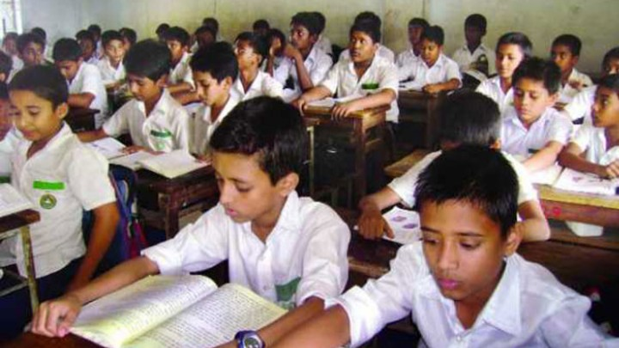
পাঠ্য বইয়ের সংযোগ

Slide 12
দলীয় কাজ
লাল দল,নীল দল,সাদা দল,সবুজ দল
প্রতিটি দল থেকে একজন করে পাঠ্যাংশটুকু প্রমিত উচ্চারণে আবৃত্তি কর এবং দলের অন্য সদস্যরা মনযোগ সহকারে শোন। এভাবে প্রতিটি দলে পর্যায়ক্রমে সবাই পাঠ্যাংশটুকু আবৃত্তি কর এবং সবাই শোন।

Slide 13
জোড়ায় কাজ
ঘরের ভিতরের শব্দগুলো খালি জায়গায় বসিয়ে বাক্য তৈরি কর।
বয়ে
ভালোবাসি
ক) আমাদের দেশ তারে কত ---------।
(খ) নদী -------- যায়।

Slide 14
একক কাজ
নিচের প্রশ্নগুলোর উত্তর লিখঃ
ক) গরু কোথায় চরে?
খ) জেলে ভাই কী করেন?
গ) আমাদের দেশের নাম কি?

Slide 15
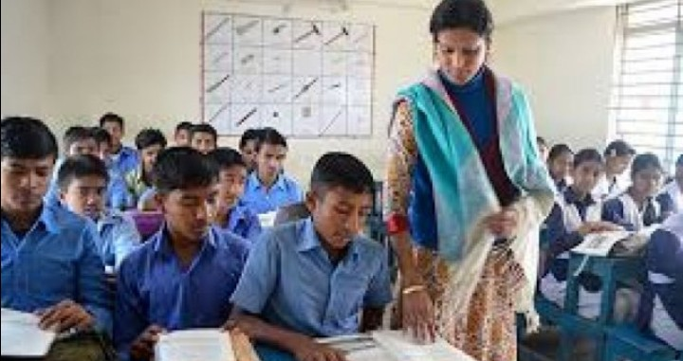
দলীয় কাজ পর্যবেক্ষণ

Slide 16
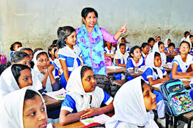
অপারগ শিশুদের পারগ শিশু দ্বারা নিরাময় ব্যবস্থা করবো অথবা আমি নিজে পাঠটি পড়তে শিক্ষার্থীদের সহায়তা করবো।

Slide 17
বাড়ির কাজঃ
আমাদের দেশ কবিতাটি বাড়ি থেকে লিখে নিয়ে আসবে।

Slide 18
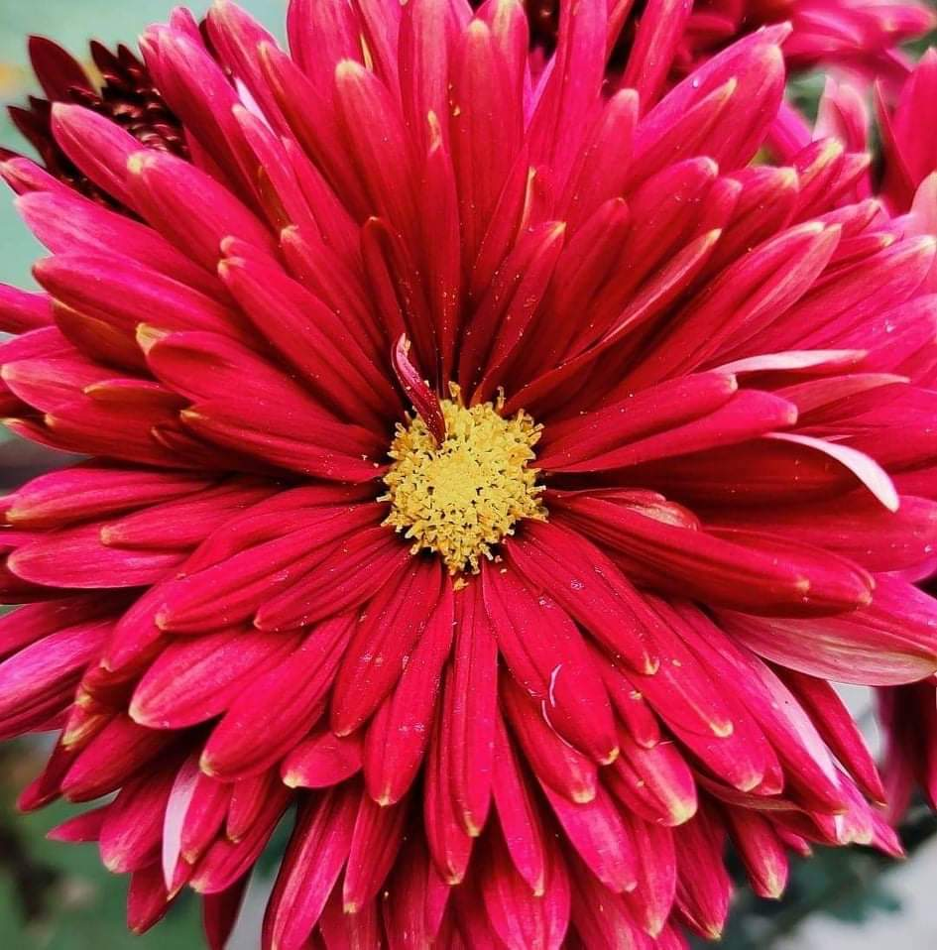
সবাইকে ধন্যবাদ

